Slide 1
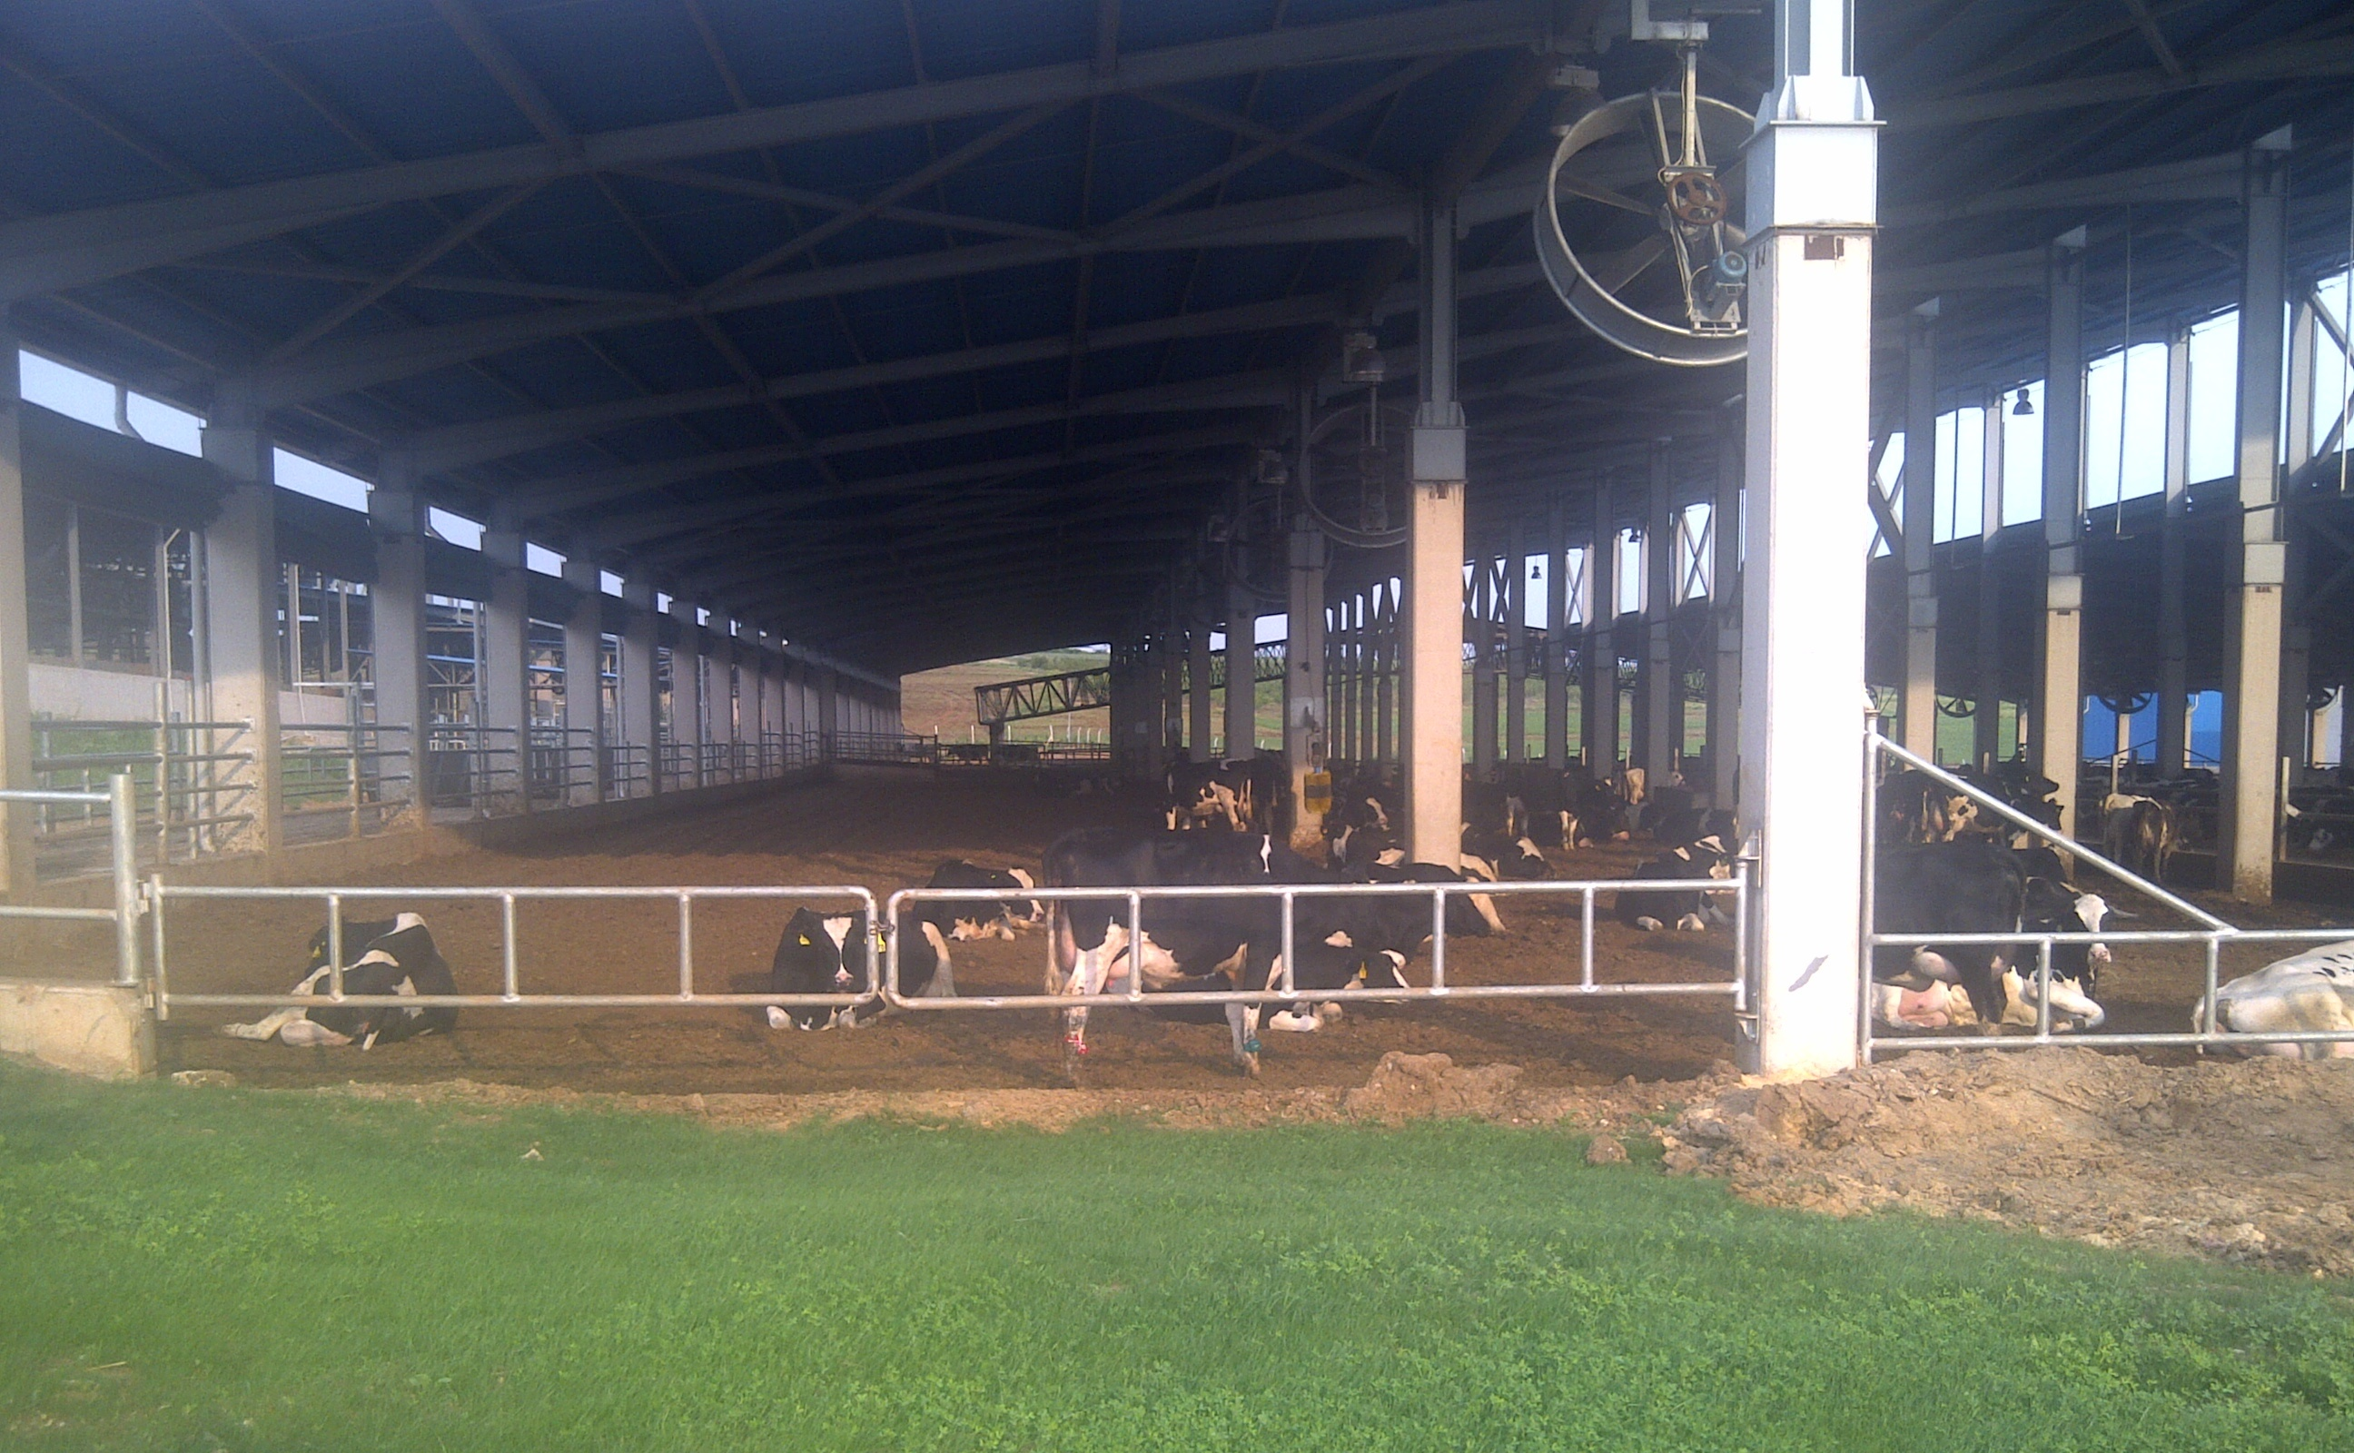
Damızlık Süt İşletmelerinde Sürü Yönetimi
Feyz Hayvancılık A.Ş.
Sencer Solakoğlu

Slide 2
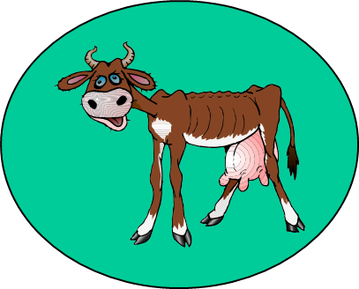
Kâr Merkezleri
Süt Satışı
Verimlilik ve Ekonomik üretim
Canlı Hayvan Satışı
Gübre Satışı
Pastörize Kompost üretimi
Tarımsal üretimde kullanım(organik madde+ çok kaliteli bir gübre) maliyet düşürücü etken
Paketli satış
Altlık kullanımı (ahır tipine göre)
Notes:
Bu herkes için geçerli

Slide 3
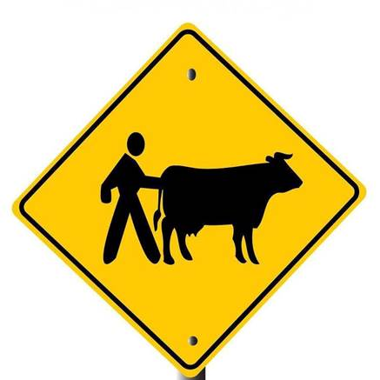
Maliyetler
Yem
Personel
Veterinerlik ve ilaç
Tohumlama
Reformasyon (%25)
Enerji
Yıpranma payları
Faiz / Alternatif maliyet
Notes:
Buda herkes için belli oranlarda aynı

Slide 4
Örnek Araştırma
Çiftlik mukayesesi
*Tüm çiftlikler aynı Yem Merkezinden yemi alıyorlar
*Tüm çiftlikler aynı (TMR) yemi yediriyorlar
*Tüm çiftlikler aynı Tohumlama merkezini kullanıyor
*Tüm çiftlikler aynı Veterinerlik şirketini kullanıyor
Aralarında ki tek fark yönetim!

Slide 6
Peki bu fark nasıl oluşuyor?
Sürü Yönetimi!
Bireysel hayvan takibi
Kızgınlık takibi
Tohumlama zamanı
Sağlık protokolleri
Aşı program çizelgesi
Doğum sonrası protokoller
Tohumlama kriterleri
Vücut kondisyon Puanlaması
Ayak bakım protokolü
Sürü dışı bırakma kriterleri
Kuru/Sağmal oranı (max. 11%)
Bireysel süt verimi/saat ve iletkenlik takibi
Gebelik kontrolüne gelen hayvanların en az %80’i PD+ olmalı
Tohumlama için hayvanın folüküler döngüsünün +enerji balansında olması gerekiyor
1. laktasyon en erken 95+ gün DIM’de olması

Slide 7
Örnek

Slide 8
VERİMLİLİK
Süt Verimi
Günlük ortalama süt verimi tek bir ölçüt olarak kabul edilemez!
1.lak 54gr/gün pik sonrası ortalama düşüş
2+ lak. 70 gr/gün pik sonrası ortalama düşüş
Sürünüzün ortalama sütte ki gün sayısı (DIM) 180 iken ortalama veriminiz 30 kg/gün, ancak 220 gün ortalama DIM aynı sürü 27.4kg/gün. Bu ikisi de aynı sürü!
Tohumlama protokolü çok önemli
Kuruda olan hayvan oranınız
1.lak. Uzun olması Sürünüzde daha az kuru hayvan=daha fazla total süt (ideal %11)
Hayvanların ağırlıklı bulunduğu laktasyon

Slide 12
İdeal sürü dağılımı
Bizim gibi yeni kurulmuş çiftliklerin sorunlarından birisi bu.
Olması gereken dağılım laktasyona göre
Sütte ki gün sayısına göre (DIM)
%25 reformasyon (büyümeye devam ederek)
Laktasyon 1 | 32.0%
Laktasyon 2 | 23.0%
Laktasyon 3+ | 45.0%
7 --20 | 21 --120 | 121--240 | 241-- 360 | 361 +
3.0% | 28.0% | 33.0% | 33.0% | 3.0%
3.0% | 30.0% | 31.0% | 31.0% | 5.0%

Slide 13
Sürü Yönetiminde Hayvan refahı
Verimlilik için Hayvan Refahı çok önemli
120 yatak kapasiteli bir ahırda max hayvan sayısı 108 (%90) olmalı. Hedef hayvan sayısı değil süt üretimi. %90 kapasiteyi aşınca grubun tamamı etkileniyor. Ek 1 hayvan 108 hayvanın sütünü etkiliyor.
Her ineğin metabolik enerji ihtiyacı var=maliyet. Daha az inek=> refah↑ maliyet↓ süt↑
Meme ve Ayak yapısı ilk günden sonra hep daha kötüye gidecektir. İnek yaşlandıkça daha iyi olmayacaktır! Tohumlamaya dikkat!
Tırnak bakımı ilk tohumlama ile başlayıp her 6 ayda bir yapılmalıdır
Sağımı uzun süren veya meme yapısı bozuk inekleri tohumlarken 2 kere daha düşünün.

Slide 14
Bireysel Hayvan takibi ve takip edilebilirlik
Bireysel hayvan bazında ne kadar çok kayıt tutarsak veteriner viziteleri o kadar verimli oluyor.
Toplum sağlığı açısından yapılan tüm uygulamaların kayıt altında olması takip edilebilirlik anlamına geliyor.
Yapılan kayıtlar sayesinde iktisadi kararları vermek kolaylaşıyor. Örneğin sürü-dışı/kesim/tdv devam gibi kararlar kolaylaşıyor.

Slide 15
Örnek 2737

Slide 17
Yemlik Yönetimi
Maliyetlerimizin en büyük kısmı
Birçok konuda tasarruf adına adımlar atılıyor
Yem giderlerinde fireyi %2 azaltmak birçok başka tasarruf unsurundan daha kolay ve etkili
Yemlik yönetimi
Arta kalan yemi biz tartıp boğa altı düvelere veriyoruz.
Ancak: İçeriğini tam bilmek mümkün değil
Homojen süt yemi olsa dahi bu kadar pahalı bir yemi düvelere vermek lüks.
Yerine her sabah ilk yemlemeden önce grup bazında yem kontörlü yapılıyor. Saat 5:30 gibi önlerindeki yeme bakınca 2 unsur ortaya çıkıyor
Hangi grup yemini bitirmemiş →Ertesi günü süt düşüşü beklene bilir
Sebebi araştırılırken yem içeriğine bakılır (kalan yem ne?)
Hayvan karışıklığımı oldu
İklimsel şartlar mı değişti?
Buna göre o gün rasyonunu kalan miktarın %50 kadar (genel olarak) eksik yem dağıtıla bilinir=> tasarruf
Bu basit ama sistematik yapıldığı zaman büyük işletmelerde ciddi tasarruf sağlaya bilir

Slide 18
Sunum sonu
Değinmediğim ve sürü yönetiminde önemli bir unsur besi hayvanlarının işletmelerde ki yeri
Gübre yönetimi
Haşere mücadelesi
Sağım protokolleri ve sağımcı eğitimleri
Sürü yönetiminin çiftlik nakit akışına yansıması
Çiftlik muhasebe sistemi ve sürü yönetiminin buradaki önemi
Buzağı ve genç hayvanların sürü yönetimi
Tohumlama ve genetik ilerlemeler «SÜPER SÜRÜ» oluşumu
Bu konuların hepsi sürü yönetiminin paydaları ve başka bir platformda detaylandırılmasında fayda görüyorum.

Slide 19
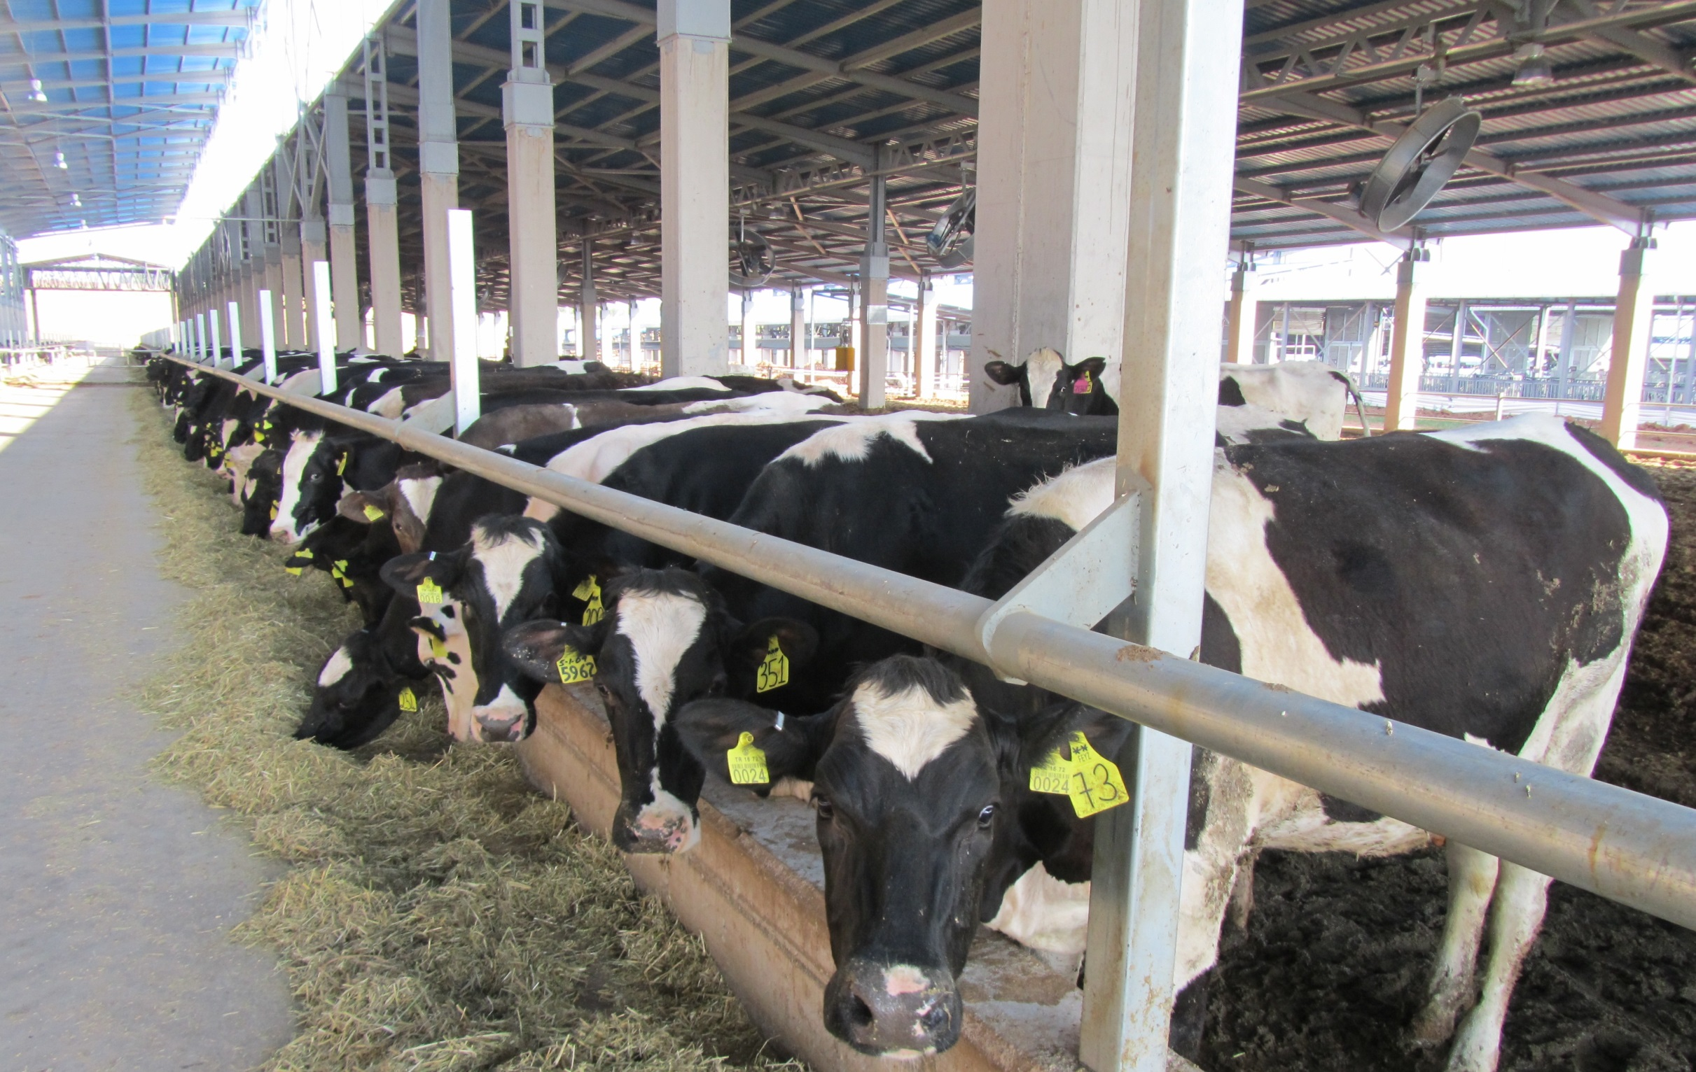
Beni dinlediğiniz için teşekkür ederim

